Slide 1

2025
立井箕斗定量斗装载设备
Kuangan001

Slide 2

1
立井箕斗定量斗装载设备介绍
目录
2
立井箕斗定量斗装载设备技术参数
3
立井箕斗定量斗装载设备结构组成
4
立井箕斗定量斗装载设备用途

Slide 3

立井箕斗定量斗装载设备介绍
  在煤炭生产中广泛采用立井箕斗定量斗装载设备，立井箕斗定量斗装载设备具有结构简单、环节少、装载时不用其它辅助机械、有利于实现提升自动化的优点，立井箕斗定量斗装载设备在我国已定为标准装载设备。

Slide 4

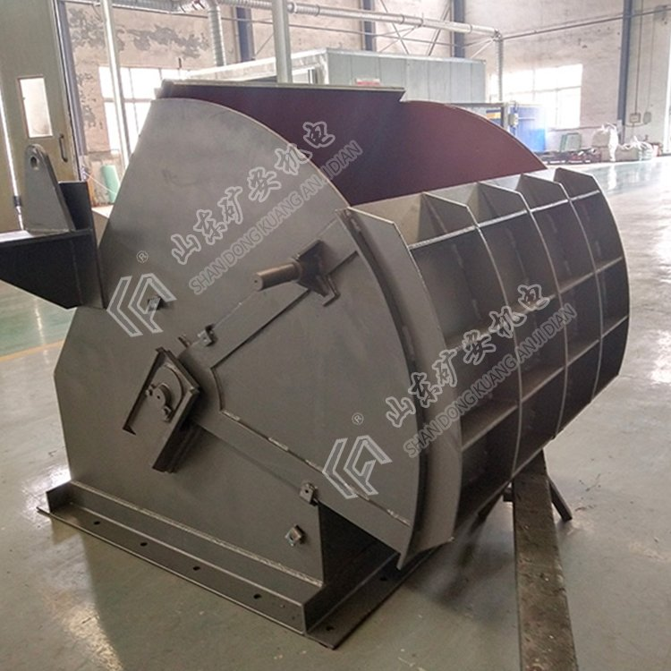
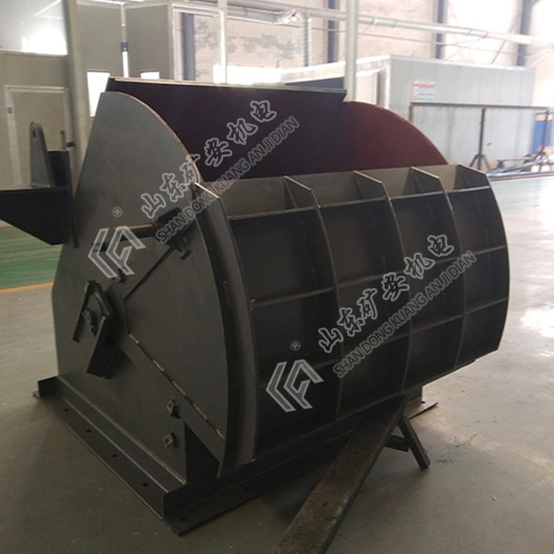
立井箕斗定量斗装载设备
PPT模板 http://www.1ppt.com/moban/

Slide 5
立井箕斗定量斗装载设备技术参数
型号基本参数
绳罐道 刚性罐道 名义载重量t 有效容积m3 进口断面A×B（mm）
DDZLQ-4 DDZLGQ-4 4 4.4 2200×854
DDZLY-4 DDZLGY-4 4 4.4 2200×854
DDZLQ-6 DDZLGQ-6 6 6.6 2200×854
DDZLY-6 DDZLGY-6 6 6.6 2200×854
DDZLQ-9 DDZLGQ-9 9 10 2400×1250
DDZLY-9 DDZLGY-9 9 10 2400×1250
DDZLQ-12 DDZLGQ-12 12 13.2 2400×1250
DDZLY-12 DDZLGY-12 12 13.2 2400×1250
DDZLQ-16 DDZLGQ-16 16 17.6 2400×1250
DDZLY-16 DDZLGY-16 16 17.6 2400×1250
2
1
3
4
添加标题

Slide 6
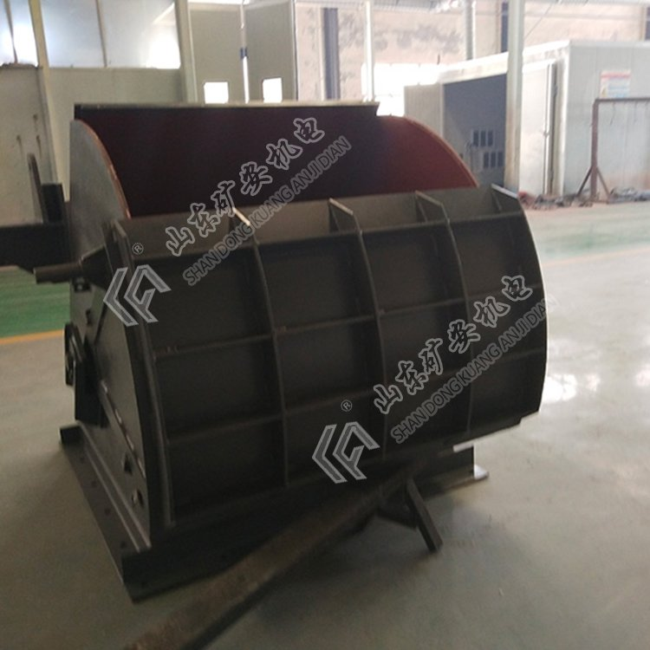
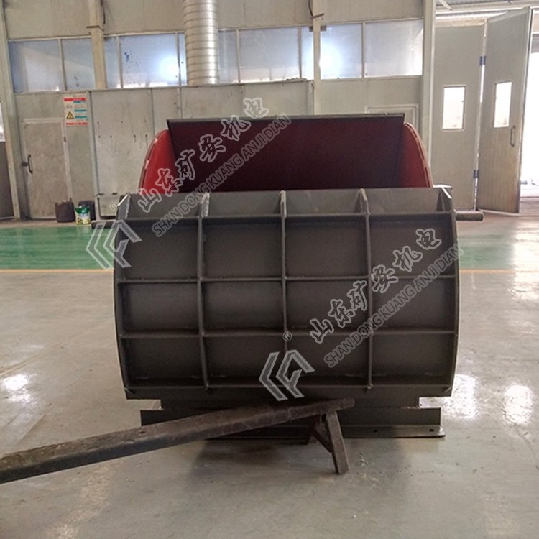
立井箕斗定量斗装载设备

Slide 7


立井箕斗定量斗装载设备结构组成
1
这种装载设备主要由定量斗、闸门、溜槽、控制缸和测重装置组成。
定量斗 大可做16T， 大可称60T,一个定量斗配一个秤，一个定量斗配一个油缸，一套是2个定量斗成对使用，需要现场测量
2

Slide 8
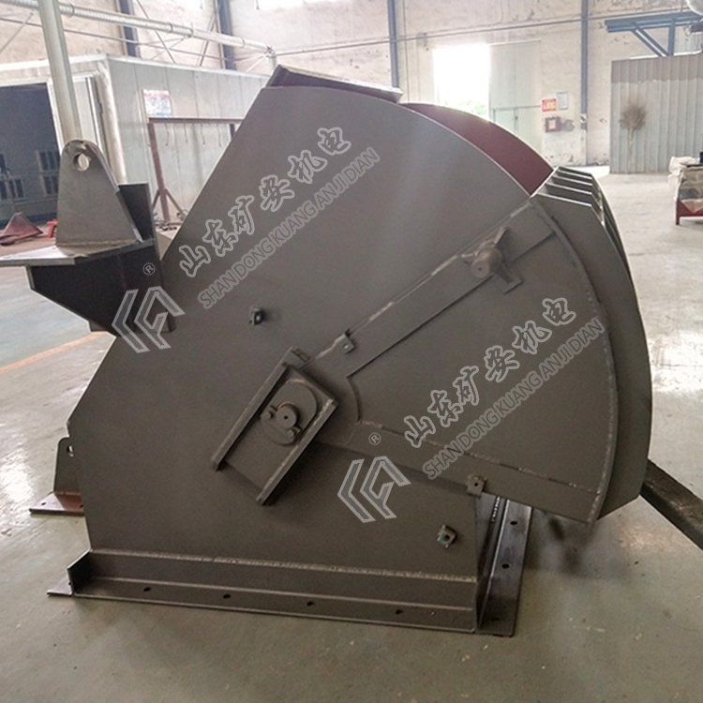
立井箕斗定量斗装载设备用途
在煤炭生产中广泛采用立井箕斗定量斗装载设备，立井箕斗定量斗装载设备具有结构简单、环节少、装载时不用其它辅助机械、有利于实现提升自动化的优点，立井箕斗定量斗装载设备在我国已定为标准装载设备。.

Slide 9
2025
非常感谢您的观看！

